Slide 1



Indexación y asociación
Sebastián Villarroya
Escola Técnica Superior de Enxeñaría
Despacho: 17, e-mail: s.villarroya@usc.es

Slide 2
Indexación y asociación (Hashing)
Ya se han visto estructuras de indexación en “Algoritmos y estructuras de datos”
Árboles B+
Index. asocia.

Slide 3
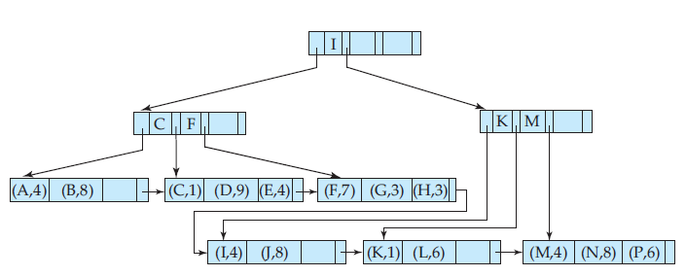
Indexación y asociación (Hashing)
Extensiones de los Árboles B+
Organización de archivos con árboles B+
Problema archivos secuenciales indexados: bloques desbordamiento (eficiencia)
Almacenar registros en las hojas. Se reduce el número de entradas por cada hoja
Inserciones y borrados de registros: Inserciones y borrados en un Árbol B+
Técnicas más avanzadas en la distribución después de divisiones
Reconstrucción periódica del árbol puede mejorar eficiencia
Utilizado para almacenar archivos especiales de objetos largos
Index. asocia.

Slide 4
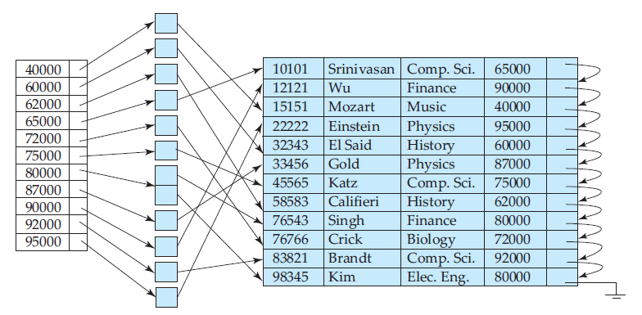
Indexación y asociación (Hashing)
Extensiones de los Árboles B+
Índices secundarios y reubicación de registros
Índice primario Vs Índice secundario (recordar)
Un registro puede cambiar de bloque, incluso sin producirse cambios en el registro
Reorganizaciones de archivos y de índices primarios
Índice secundario debe modificarse también. Alto coste
Solución: Utilizar valores del índice primario en el secundario en lugar de punteros a bloques
Acceso a través del índice secundario necesita dos fases (más lento)
Index. asocia.

Slide 5
Indexación y asociación (Hashing)
Extensiones de los Árboles B+
Indexación de cadenas de caracteres
Clave de búsqueda de longitud variable
Claves largas pueden reducir el número de claves por nodo (bloque)
Se puede utilizar compresión de prefijos
Almacenar un prefijo lo suficientemente largo para que sea distinto de sus vecinos en el árbol
Carga en bruto
Cuando tenemos todos los datos a insertar, utilizar el algoritmo de inserción convencional no es eficiente.
Proceso de carga en bruto (Bulk Loading)
Crear un archivo temporal con todas las entradas del índice
Ordenar el archivo temporal
Crear el índice de abajo hacia arriba
Index. asocia.

Slide 6
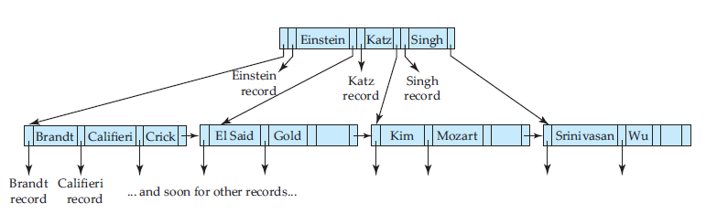
Indexación y asociación (Hashing)
Extensiones de los Árboles B+
Árboles B
Confusión entre árboles B y B+
Diferencia: Árboles B tienen punteros a datos también en los nodos internos.
No se almacena una clave más de una vez en el árbol
Index. asocia.
Memoria Flash
Recordar: Árbol Binario (n=2) se utiliza para indexar en memoria principal
Accesos son más rápidos en Flash que en discos
Utilizar un tamaño de nodo menor
Se investiga en técnicas para reducir el número de borrados
Borrados son más lentos en Flash.

Slide 7
Indexación y asociación (Hashing)
Accesos bajo varias claves (A=a and B>35)
Uso de varios índices de clave única
Búsqueda en alguno de los índices y examinar el resultado para comprobar las demás condiciones
Índices + intersección de los punteros
Eficiencia baja si se cumple
Cualquiera de los índices recupera muchos registros
Pocos registros en el resultado
En estos casos mejor índices de mapas de bits (no los veremos)
Índices sobre varias claves (clave de búsqueda compuesta)
Clave compuesta. Funciona cuando:
Igualdad en ambas claves
Igualdad primera y rango en segunda
Igualdad o rango en la primera clave
Rango en ambas (es ineficiente)
No se corresponde con orden en la clave compuesta
Mejor bitmaps o multidimensionales (Árboles R)
Index. asocia.
B
A

Slide 8
Indexación y asociación (Hashing)
Accesos bajo varias claves (A=a and B>35)
Índices de cobertura
Se almacenan valores de otros atributos junto con los punteros a los registros
Similar al índice de varias claves
Menos sobrecarga en los nodos internos
Incrementa en número de claves por nodo
Reduce la altura del árbol
Index. asocia.

Slide 9

Indexación y asociación (Hashing)
Asociación estática (Hashing)
Ya vista en “Algoritmos y estructuras de datos”
Index. asocia.
Music
-> 13+21+19+9+3
-> 65 mod 8 = 1
Organización de archivo

Slide 10
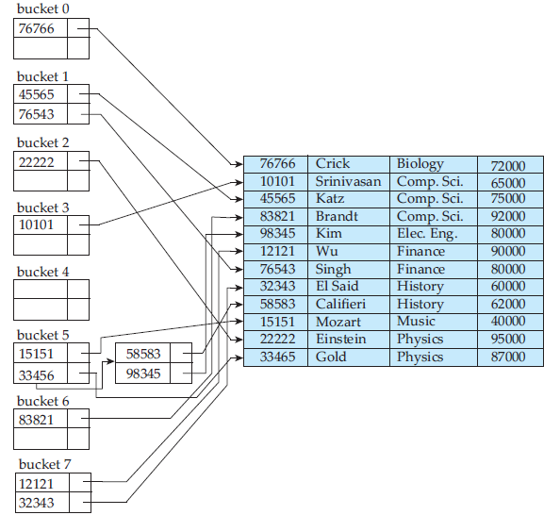
Indexación y asociación (Hashing)
Asociación estática (Hashing)
Ya vista en “Algoritmos y estructuras de datos”
Index. asocia.
Índexación

Slide 11
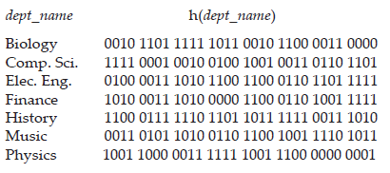
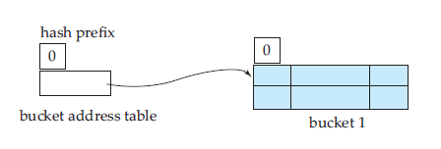
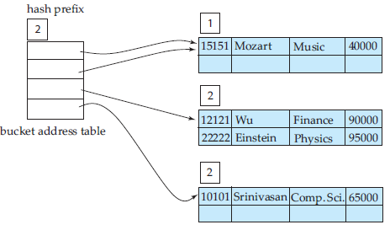
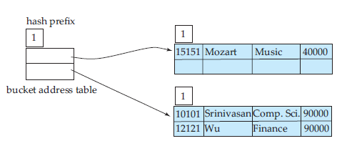
Indexación y asociación (Hashing)
Asociación dinámica (Dynamic Hashing)
Problemas de la estática
Tamaño actual (degradación)
Tamaño futuro (desperdicia espacio)
Reorganizaciones caras
Ejemplo (Asociación extensible)
Index. asocia.
Número de bits utilizado
Bits comunes a todas las entradas
Entradas que apuntan a este cajón 2⁽²⁻¹⁾=2

Slide 12
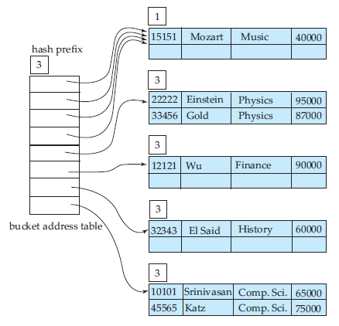
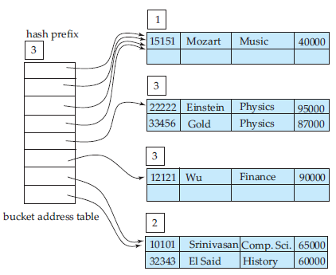
Indexación y asociación (Hashing)
Asociación dinámica (Dynamic Hashing)
Ejemplo (Asociación extensible)
Index. asocia.

Slide 13
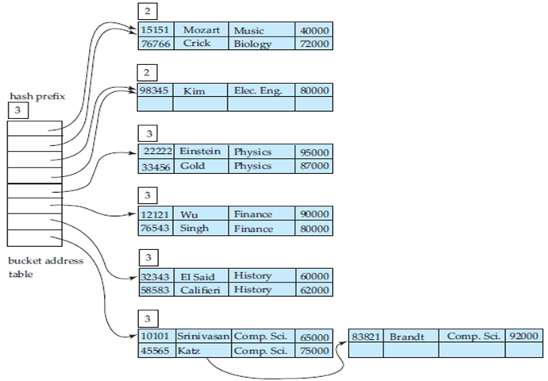
Indexación y asociación (Hashing)
Asociación dinámica (Dynamic Hashing)
Ejemplo (Asociación extensible)
Index. asocia.
Cajón de Desbordamiento

Slide 14
Indexación y asociación (Hashing)
Asociación dinámica (Dynamic Hashing)
Comparación entre asociación estática y dinámica
El rendimiento no se degrada con el incremento del tamaño del archivo
El espacio adicional necesario es mínimo
La búsqueda necesita un nivel adicional de indirección
En el libro se cita la asociación lineal
Evita el nivel extra de indirección a costa de incrementar le número de cajones de desbordamiento
Comparación entre indexación y asociación
Muchos SGBDs proporcionan Árboles B+ y muchos otros incorporan también organizaciones de archivos de asociación e indexación por asociación
Según los tipos de consulta
clave = valor.
Asociación funciona en tiempo constante mientras que la indexación es logarítmica
rango: La asociación no funciona
Archivos de asociación útiles para archivos temporales creados durante el procesamiento de las consultas.
Index. asocia.

Slide 15
Indexación y asociación
A. Silberschatz, H.F. Korth, S. Sudarshan, Database System Concepts, 6th Edition, McGraw-Hill, 2014
Capítulo 11: Indexación y asociación
11.4 Extensiones de los árboles B+
11.5 Acceso bajo varias claves
11.6 Asociación estática
11.7 Asociación dinámica
11.8 Comparación entre indexación ordenada y asociación

